Slide 1

Vocational School Graduate Academy
Web Developer
Pertemuan #6:
Mengeksekusi Source Code

Slide 2


Profil Pengajar
Foto Pengajar
Contact
HP WA only :<no hp Pengajar>
Email :<email Pengajar>
Jabatan Akademik <tahun dan jabatan terakhir Pengajar>
Pendidikan
<riwayat pendidikan Pengajar>
Riwayat Pekerjaan
<riwayat pekerjaan Pengajar>
Foto Pengajar
Contact
HP WA only :<no hp Pengajar>
Email :<email Pengajar>

Slide 3
XAMPP
Aplikasi XAMPP ini dibuat oleh Apache Friends.
Installer-nya bisa langsung diunduh dari situsnya https://www.apachefriends.org/
Isi dari XAMPP, antara lain:
1. Apache
2. MySQL
3. PHP
4. phpMyAdmin
5. FileZilla FTP Server
6. Tomcat
7. XAMPP Control Panel
Notes:
XAMPP ialah perangkat lunak bebas yang mendukung banyak sistem operasi, merupakan campuran dari beberapa program. Yang mempunyai fungsi sebagai server yang berdiri sendiri (localhost), yang terdiri dari program MySQL database, Apache HTTP Server, dan penerjemah ditulis dalam bahasa pemrograman PHP dan Perl.
Nama XAMPP merupakan singkatan dari X (empat sistem operasi), Apache, MySQL, PHP dan Perl. Program ini tersedia di bawah GNU General Public License dan bebas, adalah mudah untuk menggunakan web server yang dapat melayani tampilan halaman web yang dinamis.
htdoc adalah folder di mana Anda meletakkan file yang akan dijalankan, seperti file PHP, HTML dan script lainnya

Slide 4
Komponen XAMPP
Apache versi 2.4.39 adalah aplikasi web server default;
MariaDB versi 10.1.38 adalah sistem manajemen database;
PHP versi 7.3.4 adalah server side scripting untuk membuat aplikasi berbasis web;
phpMyAdmin versi 4.8.5 adalah tool untuk menggunakan MySQL berbasis web;
OpenSSL versi 1.1.0g adalah implementasi open-source dari dua protokol keamanan populer, yaitu SSL dan TSL ;
XAMPP Control Panel versi 3.2.3 adalah kontrol panel sederhana untuk mengatur komponen berbeda pada XAMPP;
Notes:
MariaDB (turunan dari MySQL), sintaks mariadb sama dengan mysql;

Slide 5
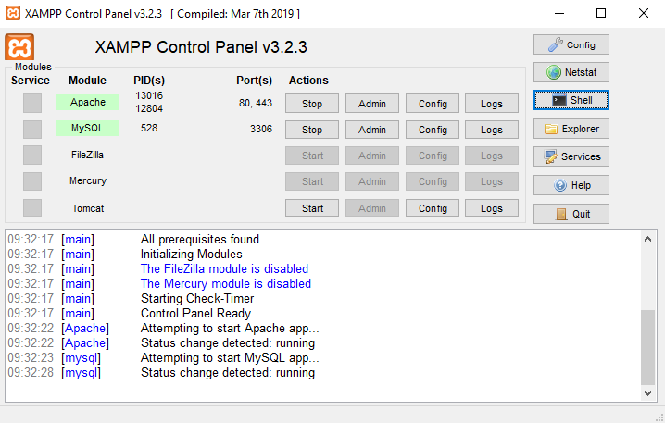
Konfigurasi XAMPP

Slide 6
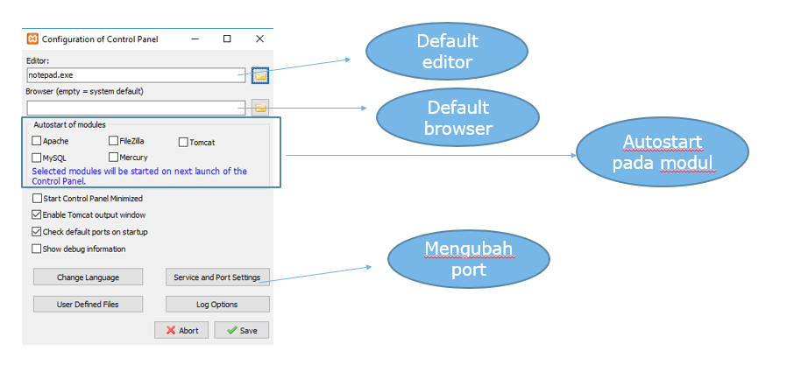
Konfigurasi XAMPP

Slide 7
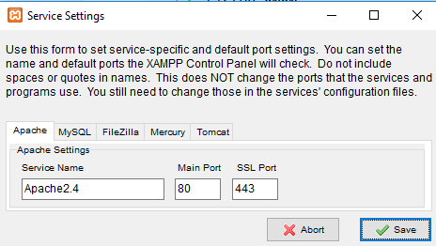
Konfigurasi XAMPP
Mengganti port
Notes:
Port di Apache dapat diganti, jika ada port yang sudah digunakan oleh aplikasi lain. Sehingga tidak menimbulkan konflik dengan aplikasi lainnya.

Slide 8
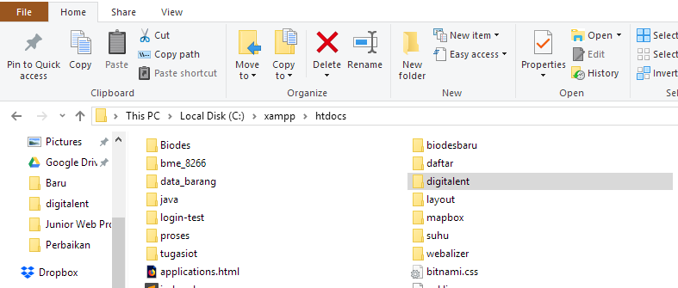
Peletakan Source Code
C:\xampp\htdocs
Notes:
Agar dapat mengakses halaman PHP dari web browser, maka anda harus menempatkan file PHPdi dalam folder khusus yang merupakan folder home dari web server.
Pada aplikasi XAMPP, folder tersebut adalah folder htdocs yang berada di dalam folder instalasi XAMPP. (C:\xampp\htdocs). Anda bisa meletakkan file PHP langsung di dalam folder ini, atau agar memudahkan pencarian file, buatlah sebuah folder baru di dalam folder htdocs ini.

Slide 9
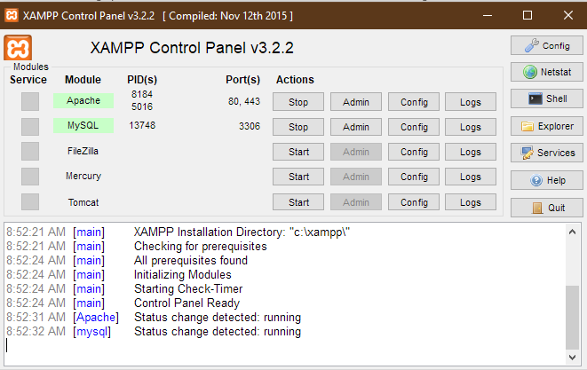
XAMPP 🡪 Apache
Setelah XAMPP dijalankan, kemudian aktifkan Web server nya yakni Apache
Notes:
Apache adalah server aplikasi Web yang berguna menghasilkan halaman web yang benar kepada pengguna terhadap kode PHP yang sudah dituliskan oleh pembuat halaman web. jika perlu kode PHP juga berdasarkan yang tertulis, dapat database diakses dulu (misalnya MySQL) untuk mendukung halaman web yang dihasilkan.
phpMyAdmin adalah bagian untuk mengelola database MySQL yang dikomputer.
Control Panel yang berfungsi untuk mengelola layanan (service) XAMPP. Seperti stop service (berhenti), atau mulai (mulai).

Slide 10
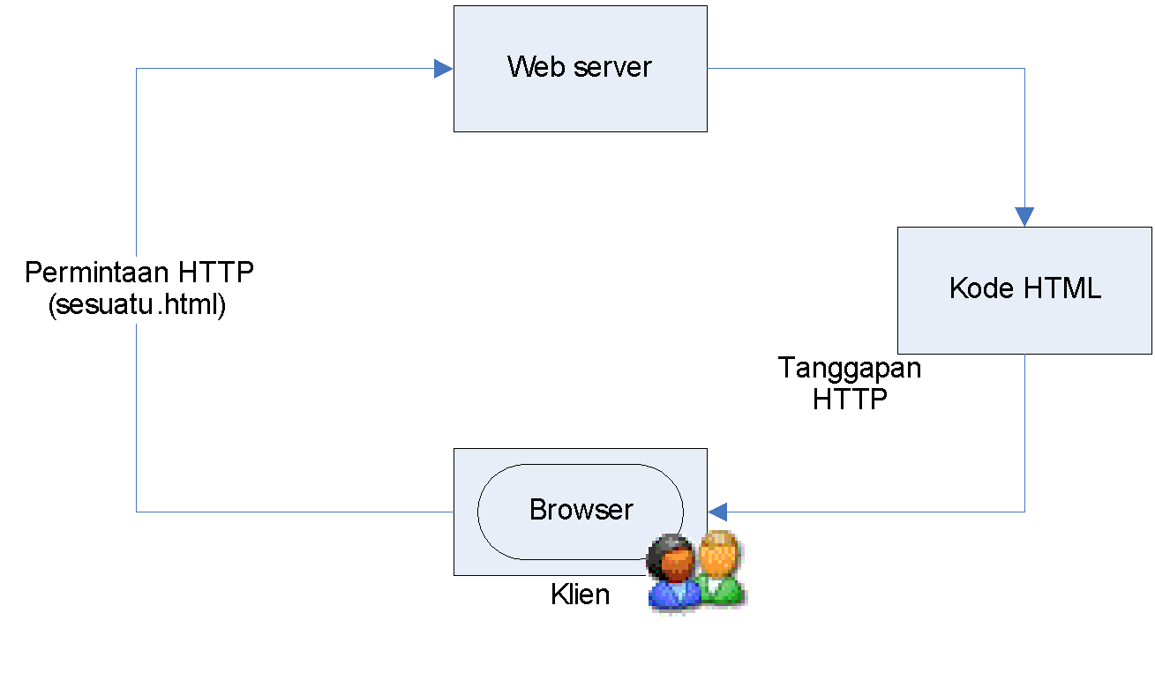
Skema HTML
Skema HTML
Notes:
Model kerja HTML diawali dengan permintaan suatu halaman web oleh browser. Berdasarkan URL (Uniform Resource Locator) atau dikenal dengan sebutan alamat Internet, browser mendapatkan alamat dari web server, mengindentifikasi halaman yang dikenhendaki, dan menyampaikan segala informasi yang dibutuhkan oleh web server. Selanjutnya, web server akan mencarikan berkas yang diminta dan memberikan isinya ke browser. Browser yang mendapatkan isinya segera melakukan proses penerjemahan kode HTML dan menampilkannya ke layer pemakai.

Slide 11
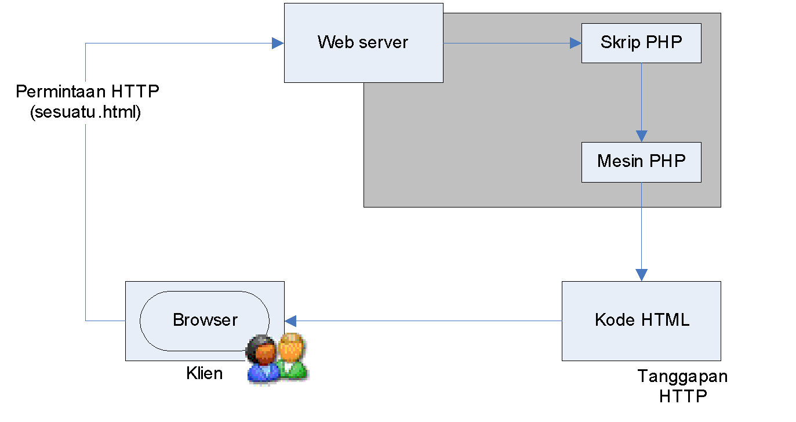
Perbandingan Skema PHP dan Skema HTML
Skema HTML
Notes:
Jika yang diminta adalah sebuah halaman PHP, prinsipnya adalah ketika berkas PHP yang diminta didapatkan oleh web server, isinya segera dikirimkan ke mesin PHP yang memproses dan memberikan hasilnya (berupa kode HTML) ke web server. Selanjutnya, web server menyampaikan ke klien.
Salah satu kelebihan dari PHP adalah mampu berkomunikasi dengan berbagai database yang terkenal. Menampilkan data yang bersifat dinamis yang diambil dari database merupakan hal yang mudah untuk diimplementasikan. Beberapa database tersebut antara lain sBase, DBM, FilePro, Informix, Ingres, InterBase, Microsoft Access, MSQL, MySQL, Oracle, Postgre SQL, dan Sybase.

Slide 12
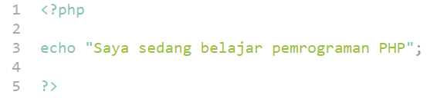
Tag Dasar Pemrograman PHP
Tag diperlukan agar browser mengenali file yang akan dieksekusi. File PHP cukup di awali dengan tag <?php dan di akhiri dengan penutup ?>. Diantara kedua tag tersebut berisi statement yang akan dikerjakan.
Tag Pembuka file PHP
Tag penutup file PHP

Slide 13

Cara Penulisan Syntax PHP - 1
Menggunakan Metode Full Tag (Direkomendasikan)
Cara penulisan open tag php yang pertama adalah menggunakan metode full tag. Penulisan open tag PHP pada metode ini diawali dengan <?php dan diakhiri dengan ?>

Slide 14
PHP
Skrip PHP berkedudukan sebagai tag dalam bahasa HTML.
Kode PHP diawali dengan <?php dan diakhiri dengan ?>.
Adapun kode berikut adalah contoh kode PHP yang berada di dalam kode HTML.
<HTML>
<HEAD>
<TITLE>Contoh</TITLE>
</HEAD>
<BODY>
Selamat Belajar PHP. <BR>
<?php
Printf(“Tgl. Sekarang : %s”, Date(“d F Y));
?>
</BODY>
</HTML>

Slide 15
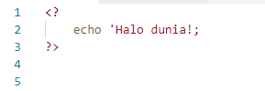
Cara Penulisan Syntax PHP - 2
Penulisan Open Tag PHP Menggunakan SGML Style
Penulisan open tag php menggunakan style ini diawali dengan <? dan diakhiri dengan ?>, lebih singkat karena tanpa mencantumkan kata-kata php

Slide 16
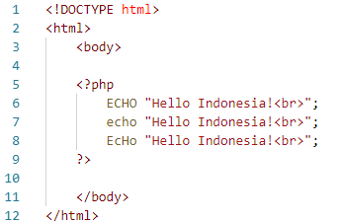
PHP Case Sensitivity - 1
Notes:
Di PHP, tidak ada keywords (misal: if, else, while, echo, etc.), classes, functions, and user-defined functions yang case-sensitive.

Slide 17
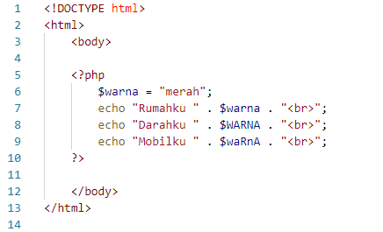
PHP Case Sensitivity - 2
Notes:
Di PHP, tidak ada keywords (misal: if, else, while, echo, etc.), classes, functions, and user-defined functions yang case-sensitive.

Slide 18
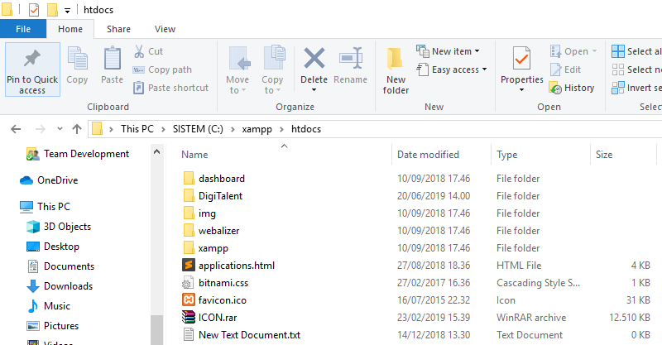
Cara Membuka File PHP
Cari folder installasi XAMPP, masuk ke folder htdocs. Contoh C:\xampp\htdocs

Slide 19
Cara Membuka File PHP
Buat folder baru dalam folder htdocs.

Slide 20
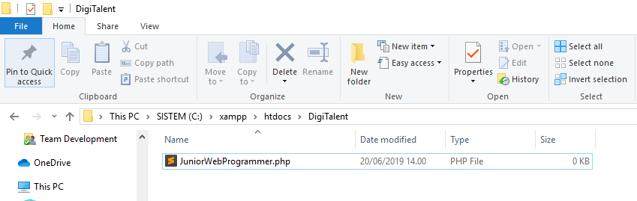
Cara Membuka File PHP
Buat file baru dengan cara klik kanan > pilih New > pilih Text Document. Ganti format file dengan .php

Slide 21
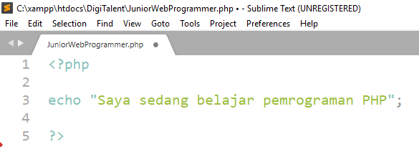
Cara Membuka File PHP
Buka file tersebut menggunakan Sublime Text. Buatlah program PHP.

Slide 22
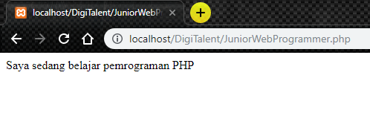
Cara Membuka File PHP
Save file tersebut lalu buka kembali file tersebut menggunakan browser. Atau buka browser terlebih dahulu, lalu ketikan URL localhost/DigiTalent/JuniorWebProgrammer.php Maka program PHP yang telah dibuat akan muncul.

Slide 23
Cara Membuka File PHP
Buatlah sebuah Folder di C:\xampp\htdocs\Latihan, kita akan membuat sebuah file baru. Untuk pembuatan file ini anda dapat menggunakan notepad bawaan Windows maupun editor lainya
Isi pada file yang akan dibuat lalu save dengan format belajarweb.html
<!DOCTYPE html>
<html>
<head>
<title> belajar web</title>
<style>
</style>
</head>
<body> <h1>Selamat Datang, jangan lupa bahagia </h1> <p> Selamat belajar pemrograman web</p> </body>
</html>
Notes:
File PHP pada dasarnya merupakan file text biasa yang bisa dibuat menggunakan aplikasi notepad bawaan windows, namun untuk fitur yang lebih, kita dapat menggunakan aplikasi editor text seperti Notepad++, Sublime Text maupun Editor Teks Lainnya
Karena kita telah mengistall sublime maka lebih baik gunakan sublime saja,
Kelebihan sublime salah satunya userfriendly,

Slide 24
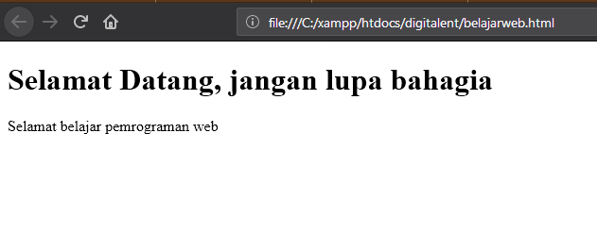
Eksekusi File PHP
Jika Web Server Apache belum berjalan, silahkan menjalankannya terlebih dahulu, buka browser, dan ketikkan alamat berikut:
localhost/digitalent/belajarweb.html pada address bar lalu tekan Enter. Maka di dalam web browser akan tampil seperti berikut:
Notes:
Cara menjalankan web server apache yaitu tadi dengan mebuka xampp dan pada bagian apache pilih start

Slide 25
PHP Example 🡪 Make A Form
Contoh : Membuat Form Validasi dengan PHP
Buatlah Sebuah File PHP sebagai berikut :
<html>
<head>
<title>Membuat Form Validasi </title>
</head>
<body>
<h1>Membuat Form Validasi Dengan PHP <br/> ---</h1>
<?php
if(isset($_GET['nama'])){
if($_GET['nama'] == "kosong"){
echo "<h4 style='color:red'>Nama Belum Di Masukkan !</h4>";
}
}
?>
Notes:
Didalam folder Latihan PP terdapat 2 file .PHP
Yaitu cek.php dan coba.php

Slide 26
PHP Example
<h4>Masukkan Nama Anda :</h4>
<form action="cek.php" method="post">
<table>
<tr>
<td>Nama</td>
<td><input type="text" name="nama"></td>
<td><input type="submit" value="Cek"></td>
</tr>
</table>
</form>
</body>
</html>
Lakukan Penyimpanan dengan nama kominfo.php
Notes:
Ini merupakan kelanjutan dari slide sebelumnya
Didalam folder Latihan PP terdapat 2 file .PHP
Yaitu cek.php dan coba.php

Slide 27
PHP Example
Kemudian buatlah sebuah file untuk mengecek Tulisan pada Komponen Edit, dan beri penamaan File cek.php dengan isian perintah sebagai berikut:
<?php
$nama = $_POST['nama'];
if($nama == ""){
header("location:kominfo.php?nama=kosong");
}else{
echo "Nama anda adalah ". $nama;
}
?>
Notes:
Didalam folder digitalent terdapat 2 file .PHP yang kita gunakan
Yaitu cek.php dan kominfo.php

Slide 28
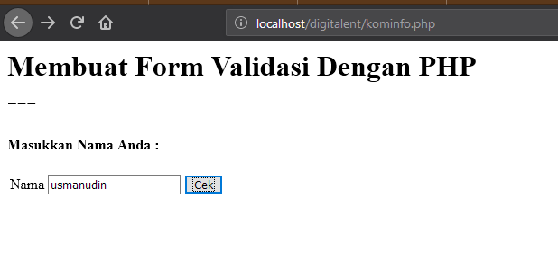
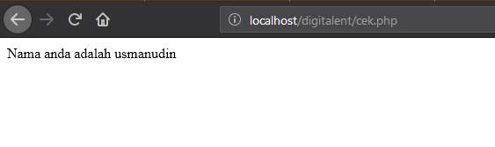
PHP Example
Hasilnya ketika tidak ada inputan pada Hasil ketika nama diinputkan pada komponen edit komponen edit
Notes:
Didalam folder digitalent terdapat 2 file .PHP yang kita buat
Yaitu cek.php dan kominfo.php

Slide 29
Soal Latihan
Buatlah Sebuah Form Biodata Sederhana (Nama, Alamat, Tempat, Jenis Kelamin, Dan Usia) menggunakan file PHP dengan beberapa komponen seperti button, ukuran font.
Setelah mengisi semua formulir maka data akan ditampilkan di layar

Slide 30
Pengaksesan Database
Mengaktifkan module Apache dan MySQL pada aplikasi Xampp. Kemudian klik Start hingga akan terlihat tombol berubah menjadi stop
Notes:
Skip, ke pertemuan 12 slide 43;

Slide 31
Konfigurasi XAMPP

Slide 32
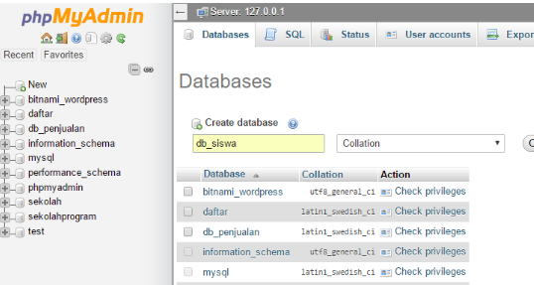
Pengaksesan Database
Klik Database
Buat database baru
Kemudian klik Create.
Notes:
Cara mengakses halaman dashboard dengan mengetikan “Localhost/Phpmyadmin” di Web Browser bagian Url
pada menu navigasi, pada halaman database kita akan melihat ada banyak nama database yang sudah ada pada phpMyAdmin.
Buat database dengan nama db_siswa
Setelah selesai langsung saja klik nama databasenya kemudian di arahkan ke halaman pembuatan tabel

Slide 33
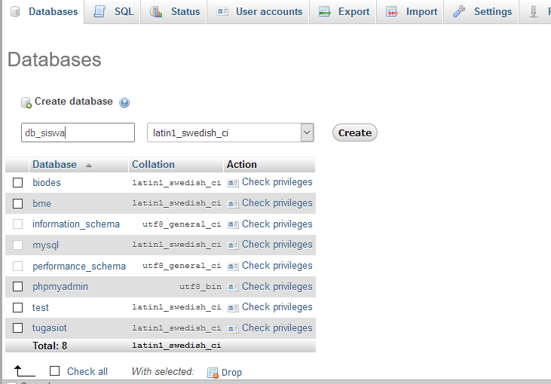
Pengaksesan Database
Create database dengan nama db_siswa
Notes:
Cara mengakses halaman dashboard dengan mengetikan “Localhost/Phpmyadmin” di Web Browser bagian Url
pada menu navigasi, pada halaman database kita akan melihat ada banyak nama database yang sudah ada pada phpMyAdmin.
Buat database dengan nama db_siswa
Setelah selesai langsung saja klik nama databasenya kemudian di arahkan ke halaman pembuatan tabel

Slide 34
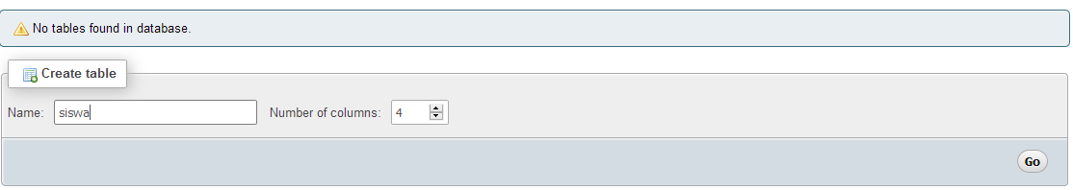
Pengaksesan Database
Create table dengan nama siswa

Slide 35
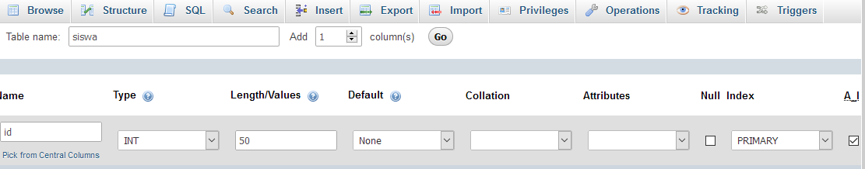
Pengaksesan Database
Isi kolom kolom tersebut sebagai berikut 1. name = id, Type = INT, Length/Vallue = 10, Null index= Primary, centang check box A_I 2 name= nama, Type = Varchar, Length/Values=20, Null index = default(---) 3 name= umur, Type = Varchar, Length/Values=2, Null index = default 4 name= alamat, Type = Varchar, Length/Values=30, Null index = default
Setelah itu Klik Save

Slide 36
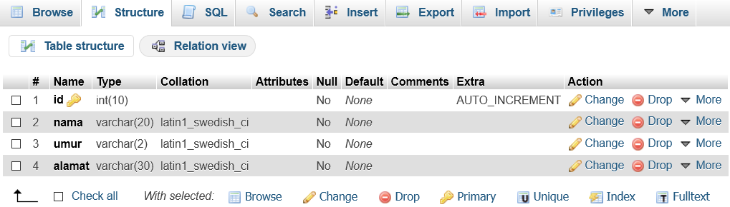
Pengaksesan Database
Setelah database siswa dibuat (dbsiswa) maka Buatlah Tabel Siswa dengan Struktur sebagai berikut :
Setelah Table Siswa dibuat, maka buatlah sebuah File Koneksi dalam bentuk file PHP sebagai berikut :

Slide 37
ke pertemuan 12 slide 43;
Materi dibawah akan dibahas di pertemuan 12

Slide 38
Pengaksesan Database
<?php
$server = "localhost";
$user = "root";
$password = "";
$nama_database = “db_siswa";
$db = mysqli_connect($server, $user, $password, $nama_database);
echo "berhasil terkoneksi..... ";
if( !$db ){
die("Gagal terhubung dengan database: " . mysqli_connect_error());
}
?>

Slide 39
Pengaksesan Database
mysqli_connect adalah cara untuk menyambungkan koneksi ke database yang memiliki empat parameter yaitu (host, user, password, nama database).
Untuk menguji koneksi digunakan perintah if($sql) dan tanda seru (!)
Setelah itu simpan file tersebut dengan nama koneksi.php di folder yang sama misalkan folder digitalent yang dibuat tadi.

Slide 40
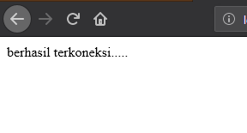
Pengaksesan Database
Jika sudah benar maka ketika anda membuka Url di Browser Akan muncul pesan “Berhasil terkoneksi “ pada Browser, dan menandakan bahwa pengaksesan database berhasil dilakukan

Slide 41
Koneksi Database Menggunakan Shell
Klik tombol Shell

Slide 42
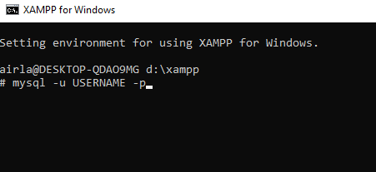
Koneksi Database Menggunakan Shell
Notes:
Penyimpana default xampp adalah C:\xampp\mysql\bin
Buka CMD dengan cara ketik di pencarian windows “CMD” lalu buka cmd dengan Klik kanan “Run AS Administration”
Jadi kita ketikan “C:\xampp\mysql\bin”
Kemudian ketik “mysql -u root –p”

Slide 43
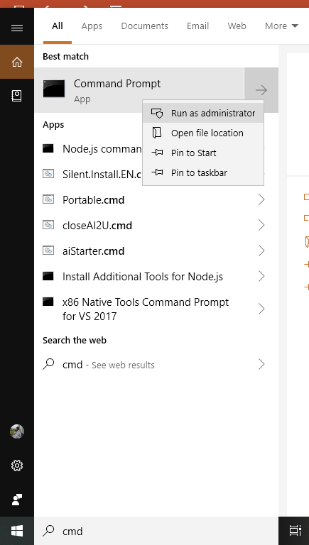
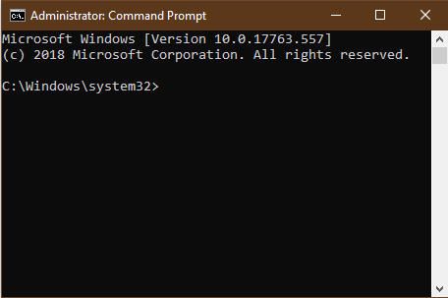
Pengaksesan Database

Slide 44
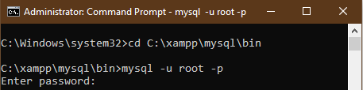
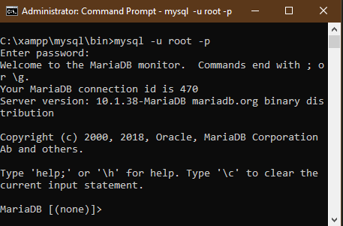
Koneksi Database Menggunakan Shell
Sebagai contoh user ROOT digunakan
Masukkan password untuk user tersebut dan tekan enter
Secara default password di mysql adalah kosong,
Notes:
Jadi ketika sudah masuk bagian enter password kita tinggal klik Enter saja pada keyboard

Slide 45
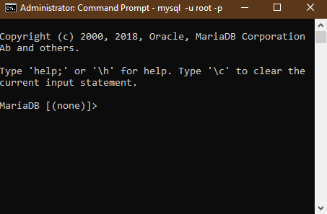
Koneksi Database Menggunakan Shell
Notes:
Jadi ketika sudah masuk bagian enter password kita tinggal klik Enter saja pada keyboard

Slide 46
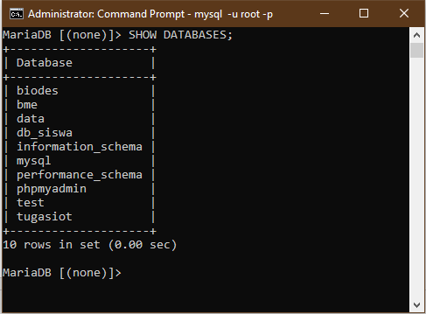
Koneksi Database Menggunakan Shell

Slide 47
Kesimpulan
Berbagai macam tools untuk mengeksekusi source code, salah satunya adalah XAMPP.
Tag penulisan yang benar, parameter pemanggilan source code, dan peletakan source code pada lokasi tertentu merupakan syarat agar dapat dieksekusi.<Kesimpulan materi 3>

Slide 48





TERIMA KASIH
Notes:
https://drive.google.com/file/d/1jKnBDUesjTeEQ0fGjHWxVtKbRe2okeqs/view

